Slide 1
JARINGAN SARAF
Tujuan Pembelajaran:
Arti Dan Fungsi Jaringan Saraf
Neuron
Klasifikasi Neuron
Gerak sadar dan gerak refleks

Slide 2
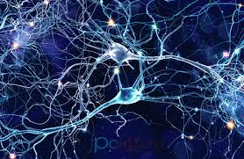
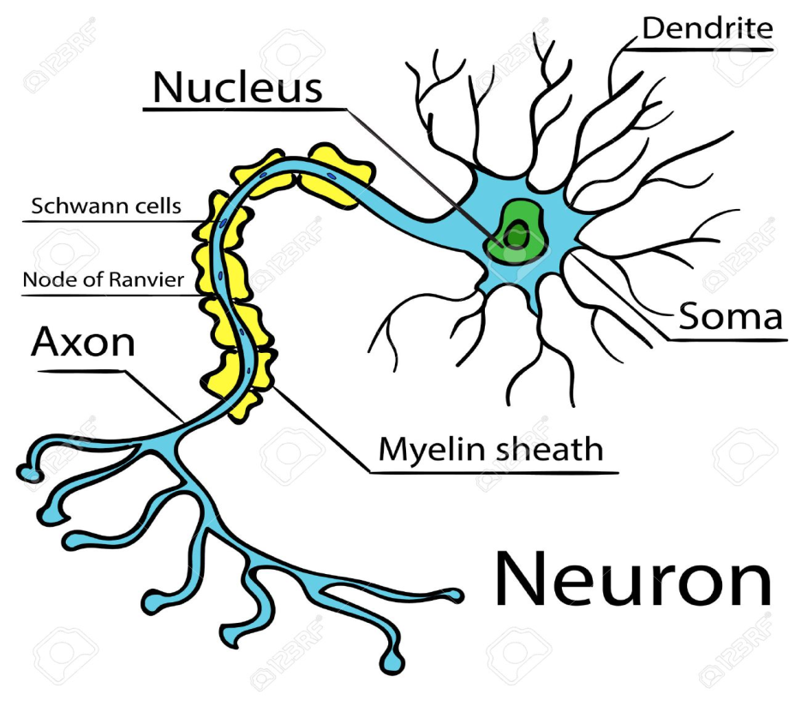
Arti dan Fungsi Jaringan Saraf
Jaringan saraf : kumpulan dari beberapa sel-sel saraf (neuron).
Jaringan saraf berfungsi mengirimkan sinyal-sinyal ke seluruh tubuh.

Slide 4
Sel Saraf (Neuron)
Dendrit adalah penjuluran pendek yang bercabang-cabang dan keluar dari badan sel. Berfungsi menerima sinyal dan menyampaikannya ke badan sel
Badan sel yaitu bagian utama neuron yang memliki inti sel. Berfungsi menerima rangsangan dari dendrit dan meneruskan ke akson.
Akson (neurit) adalah penjuluran panjang badan sel yang berfungsi menghantarkan implus dari badan sel ke neuron lain atau menyampaikan respon ke organ efektor. Akson diselubungi oleh sel penyokong (sel Schwann). Akson juga diselubungi oleh substansi lemak berwarna kekuningan yang disebut selubung mielin

Slide 5
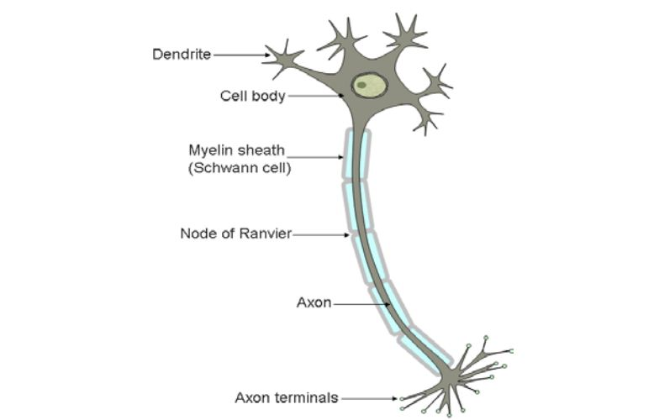

Slide 6
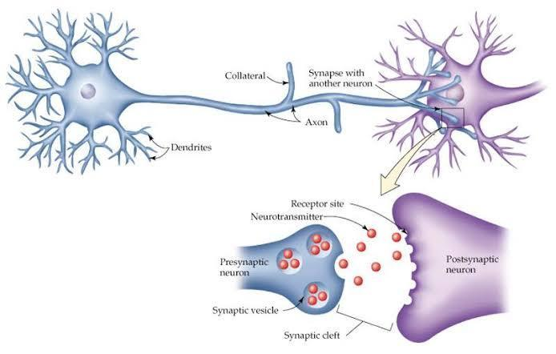

Slide 7
Klasifikasi Neuron
1. Neuron Berdasarkan Jumlah Uluran
NEURON BIPOLAR memiliki dua uluran, yaitu akson dan dendrit. Badan selnya berbentuk lonjong dan ulurannya timbul dari dua ujung badan sel. Neuron ini terdapat pada retina (mata), koklea (telinga), dan epitel olfaktori (hidung).
NEURON UNIPOLAR hanya memiliki satu uluran yang timbul dari badan sel. Misalnya neuron sensorik unipolar yang terdapat pada hewan tingkat rendah.
NEURON MULTIPOLAR memiliki satu akson dan beberapa dendrit. Penyebaran neuron multipolar ini paling banyak terdapat di dalam tubuh dibandingkan dengan neuron unipolar atau bipolar. Contoh neuron multipolar adalah neuron motorik yang keluar dari sumsum tulang belakang.

Slide 8
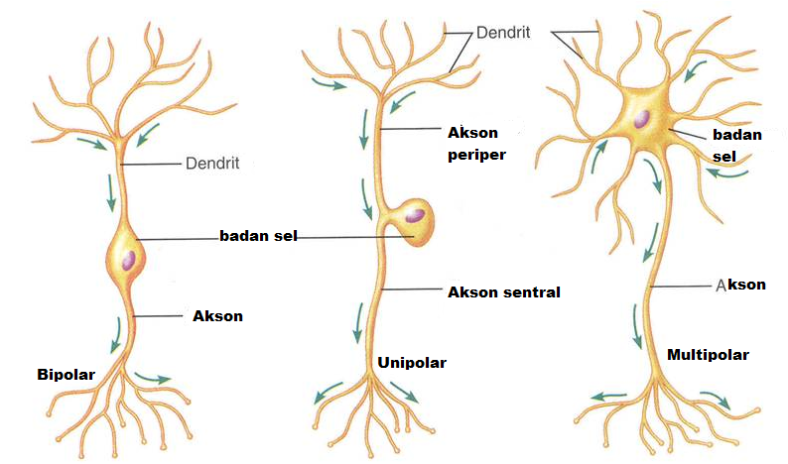

Slide 9
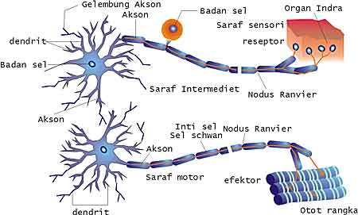
2. Neuron Berdasarkan Fungsi
Neuron sensorik berfungsi menyampaikan implus dari reseptor yaitu indera ke saraf pusat (otak)
Neuron motorik berperan menyampaikan implus dari saraf pusat (otak/ sumsum tulang belakang) ke organ efektor (otot)
Neuron konektor berfungsi menyampaikan implus dari neuron sensori ke neuron motor

Slide 11
Terjadinya Gerak
Gerak sadar
Reseptor (panca indera) neuron sensorik otak neuron motorik efektor (otot)
Gerak tidak sadar (refleks)
Reseptor (panca indera) neuron sensorik sumsum tulang belakang/neuron konektor neuron motorik efektor (otot)

Slide 12
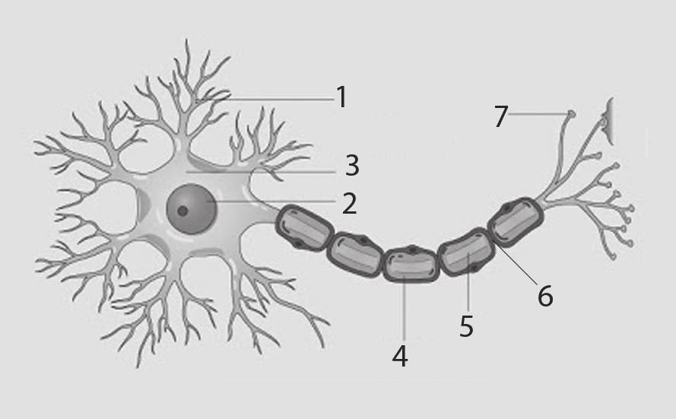
Berilah keterangan pada masing-masing no. pada gambar!

Slide 13
Sampai bertemu di pertemuan berikutnya..
TETAP SEMANGAT
DAN
JAGA KESEHATAN

